Slide 1
Prenotazione
IC “Isidoro Gentili” di Paola
Anno Scolastico 2020-2021

Slide 2
N.B. I colloqui si svolgeranno su piattaforma istituzionale Microsoft TEAMS utilizzando le credenziali già in possesso.

Slide 3
Nella prima parte della schermata viene riportato l’elenco dei docenti con relativa materia di insegnamento, la sede presso cui ricevono ed il giorno e l’ora di ricevimento. Se compaiono delle scritte in rosso sotto il nome di un docente, queste stanno ad indicare eventuali supplenti o note relative al colloquio, come nell’esempio su indicato.

Slide 4
Il genitore visualizza i posti disponibili per ogni insegnante (il numero scritto in verde) e può prenotarsi posizionandosi sulla data desiderata scegliendo la posizione tramite il menu a tendina e cliccando sulla casellina NO in modo che diventi SÌ. Una volta effettuata la scelta occorre cliccare sull’apposita icona di salvataggio posta in alto a destra. La dicitura “Non disponibile” sta ad indicare che non c’è una quarta data per quel docente in particolare.
Nella seconda parte della schermata invece vengono riportate le prime quattro date disponibili per ogni docente.

Slide 5
Una volta effettuata la prenotazione il genitore riceverà un’email di conferma al proprio indirizzo di posta elettronica, ossia l’indirizzo comunicato e registrato presso la Segreteria Scolastica, che per comodità è visualizzato in alto come mostrato nella figura sottostante:

Slide 6
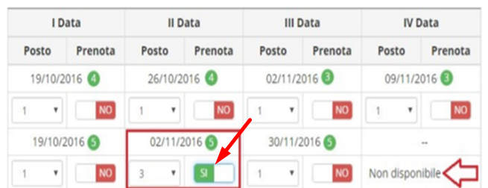
Annullare una prenotazione
Se un genitore volesse invece annullare una prenotazione di un colloquio basterà accedere alla stessa schermata e cliccare sul SÌ in modo che la casellina ritorni sul NO e cliccare sempre sul solito pulsante di salvataggio posto in alto a destra. Anche in questo caso il genitore riceverà un’email di conferma di avvenuta disdetta della prenota

Slide 7
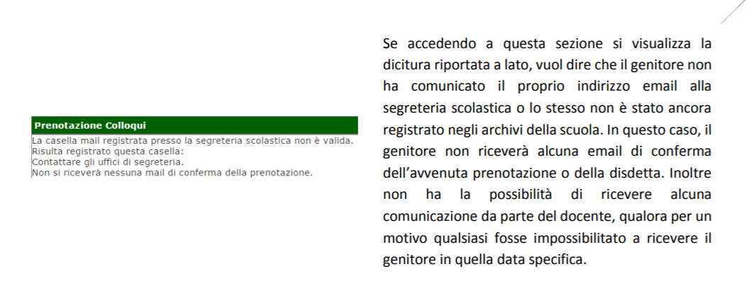
…Grazie per l’attenzione

